Slide 1

数
学
一
本
通
专题
八年级下册
第20课时
一元一次不等式组(2)

Slide 2
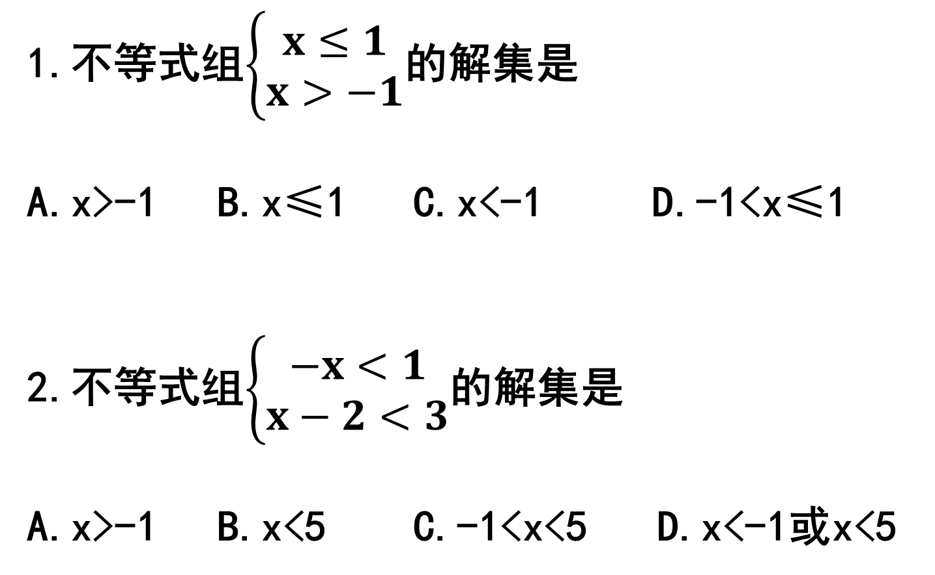
1.不等式组$\left\{\begin{matrix}x≤1 \\ x>−1\end{matrix}\right.$的解集是
A.x>-1 B.x≤1 C.x<-1 D.-1<x≤1
2.不等式组$\left\{\begin{matrix}−x<1 \\ x−2<3\end{matrix}\right.$的解集是
A.x>-1 B.x<5 C.-1<x<5 D.x<-1或x<5
(D)
(C)

Slide 3
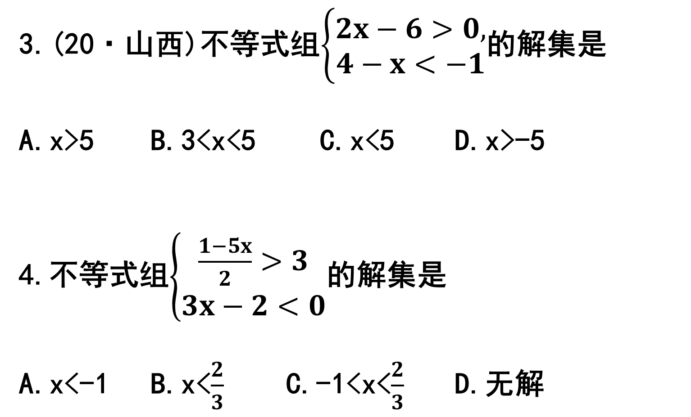
3.(20·山西)不等式组$\left\{\begin{matrix}2x−6>0, \\ 4−x<−1\end{matrix}\right.$的解集是
A.x>5 B.3<x<5 C.x<5 D.x>-5
4.不等式组$\left\{\begin{matrix}\frac{1−5x}{2}>3 \\ 3x−2<0\end{matrix}\right.$的解集是
A.x<-1 B.x<$\frac{2}{3}$ C.-1<x<$\frac{2}{3}$ D.无解
(A)
(A)

Slide 4
5.如图,数轴上表示的是一个不等式组的解集,这个不等式组的整数解是
(B)
A.-1,0,1,2 B.0,1,2
C.1,2 D.-1,0,1

Slide 5
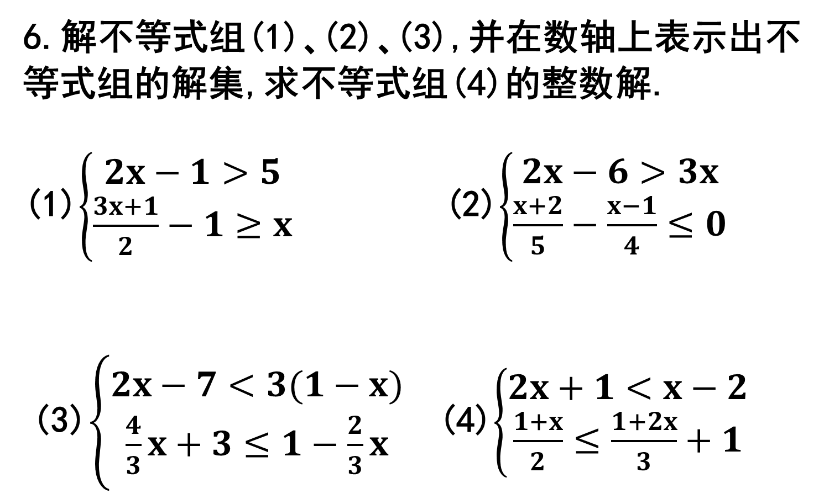
6.解不等式组(1)､(2)､(3),并在数轴上表示出不等式组的解集,求不等式组(4)的整数解.
(1)$\left\{\begin{matrix}2x−1>5 \\ \frac{3x+1}{2}−1≥x\end{matrix}\right.$ (2)$\left\{\begin{matrix}2x−6>3x \\ \frac{x+2}{5}−\frac{x−1}{4}≤0\end{matrix}\right.$
(3)$\left\{\begin{matrix}2x−7<3(1−x) \\ \frac{4}{3}x+3≤1−\frac{2}{3}x\end{matrix}\right.$ (4)$\left\{\begin{matrix}2x+1<x−2 \\ \frac{1+x}{2}≤\frac{1+2x}{3}+1\end{matrix}\right.$
x>3 无解
x≤-1 -5,-4

Slide 6
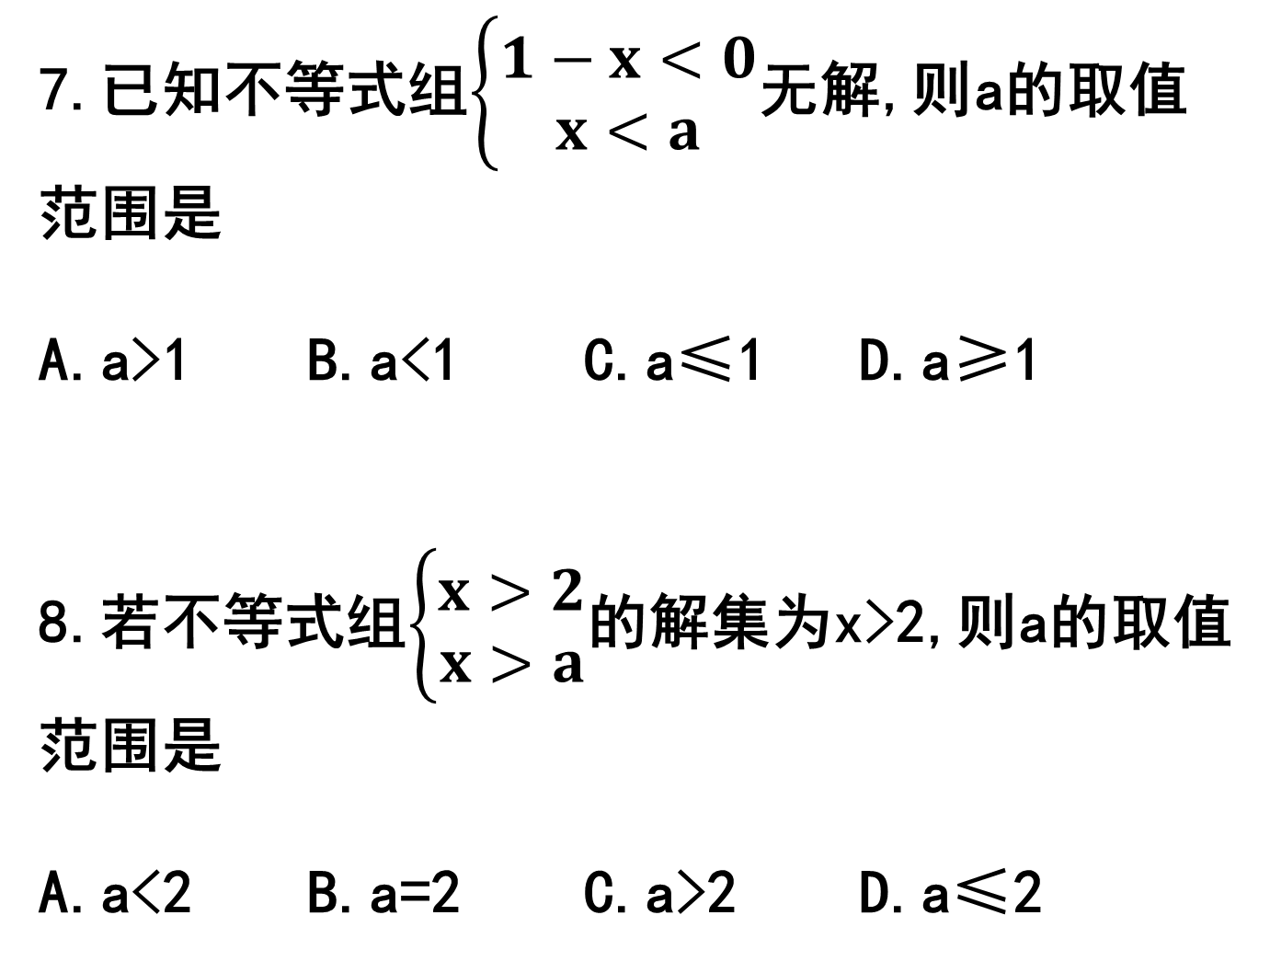
7.已知不等式组$\left\{\begin{matrix}1−x<0 \\ x<a\end{matrix}\right.$无解,则a的取值范围是
A.a>1 B.a<1 C.a≤1 D.a≥1
8.若不等式组$\left\{\begin{matrix}x>2 \\ x>a\end{matrix}\right.$的解集为x>2,则a的取值范围是
A.a<2 B.a=2 C.a>2 D.a≤2
(C)
(D)

Slide 7

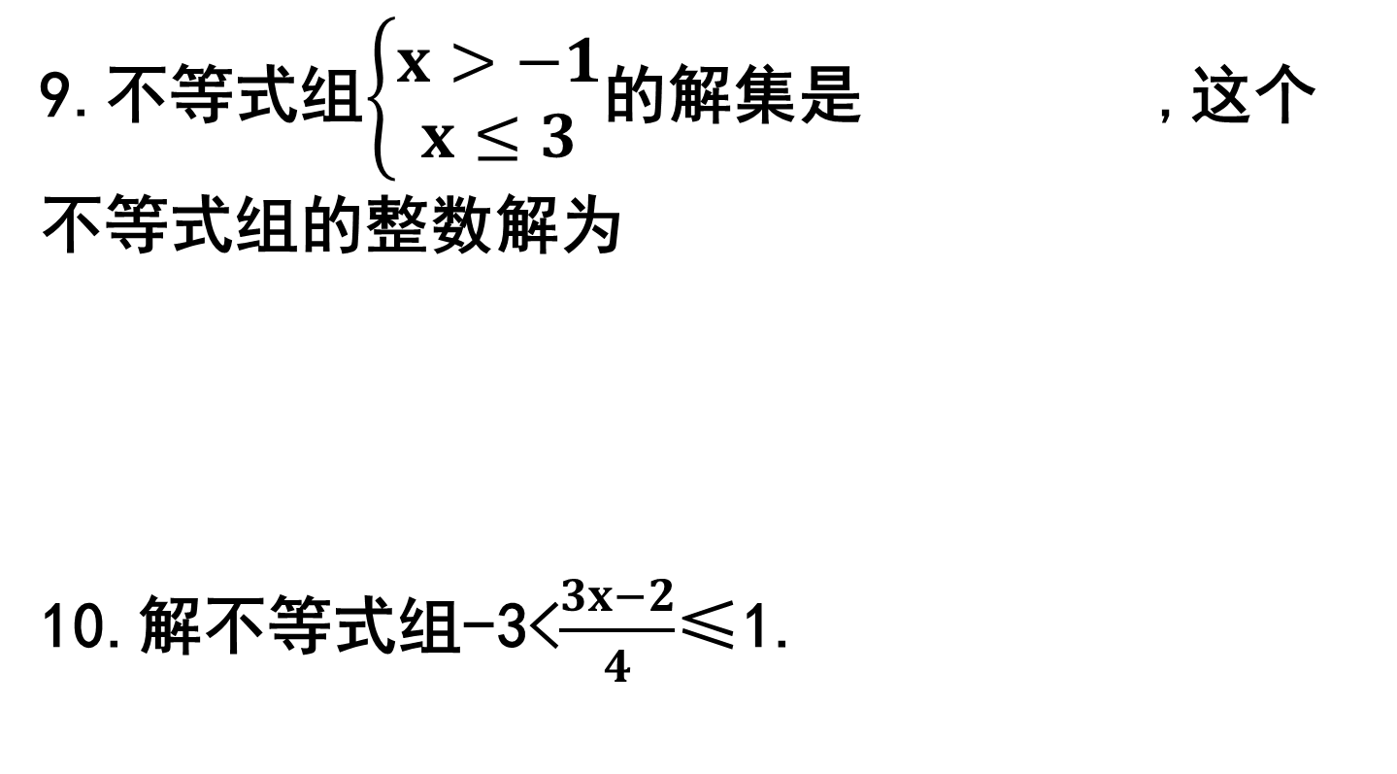
9.不等式组$\left\{\begin{matrix}x>−1 \\ x≤3\end{matrix}\right.$的解集是 ,这个不等式组的整数解为
10.解不等式组-3<$\frac{3x−2}{4}$≤1.
-1<x≤3
0,1,2,3
解:-$\frac{10}{3}$≤x<2

Slide 8
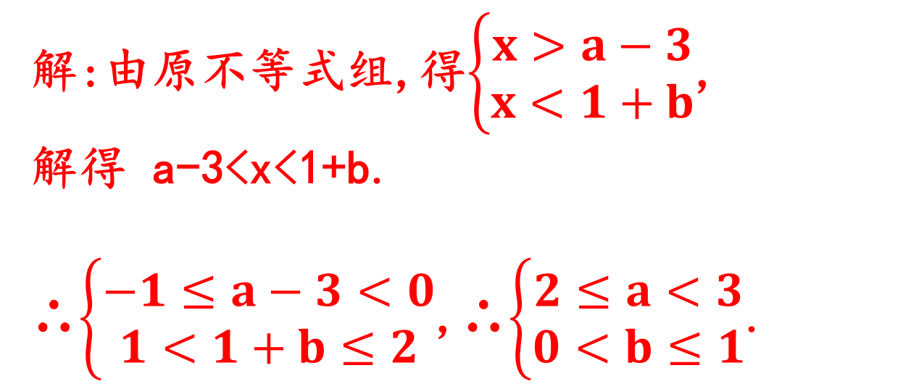
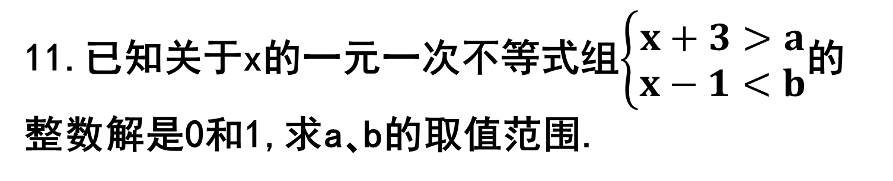
11.已知关于x的一元一次不等式组$\left\{\begin{matrix}x+3>a \\ x−1<b\end{matrix}\right.$的整数解是0和1,求a､b的取值范围.
解:由原不等式组,得$\left\{\begin{matrix}x>a−3 \\ x<1+b\end{matrix}\right.$,
解得 a-3<x<1+b.
∴$\left\{\begin{matrix}−1≤a−3<0 \\ 1<1+b≤2\end{matrix}\right.$,∴$\left\{\begin{matrix}2≤a<3 \\ 0<b≤1\end{matrix}\right.$.

Slide 9

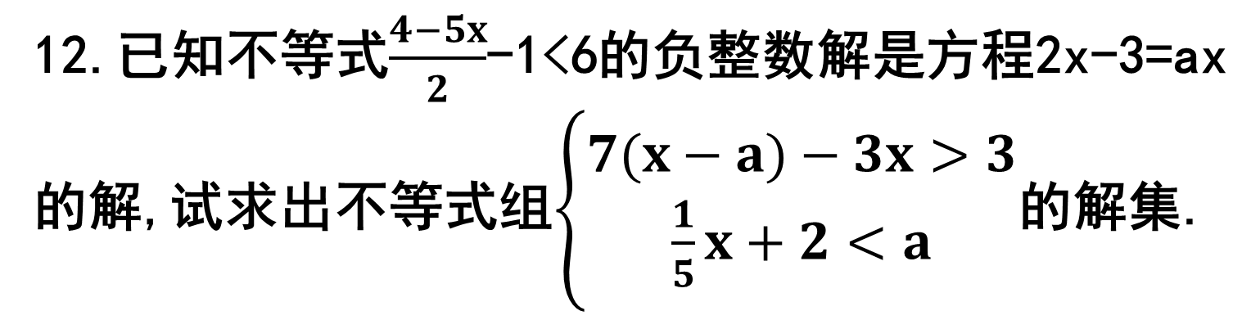
12.已知不等式$\frac{4−5x}{2}$-1<6的负整数解是方程2x-3=ax的解,试求出不等式组$\left\{\begin{matrix}7(x−a)−3x>3 \\ \frac{1}{5}x+2<a\end{matrix}\right.$的解集.
解:$\frac{19}{2}$<x<15

Slide 10
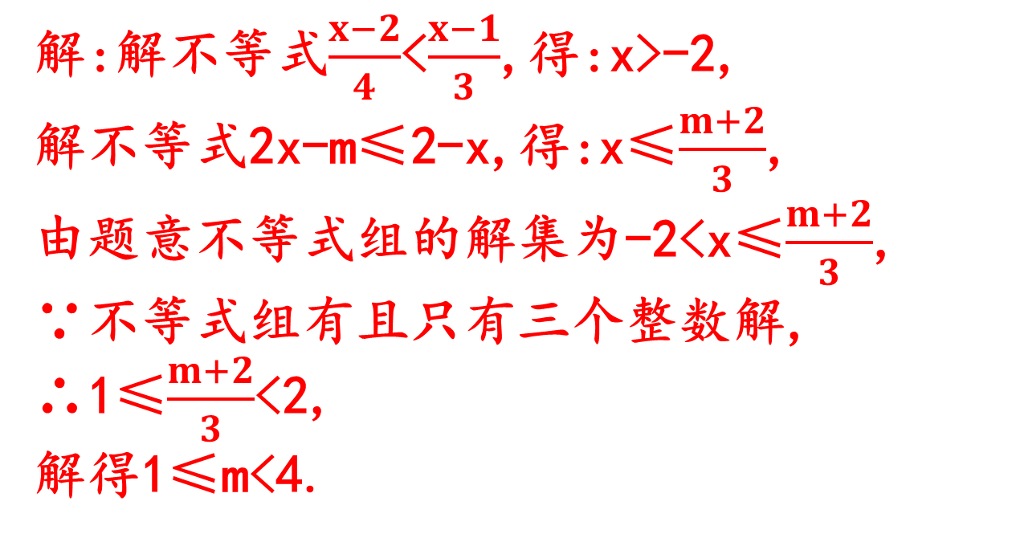
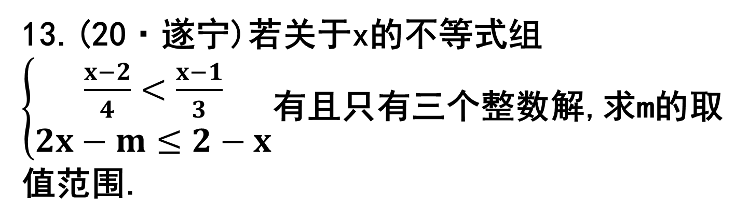
13.(20·遂宁)若关于x的不等式组$\left\{\begin{matrix}\frac{x−2}{4}<\frac{x−1}{3} \\ 2x−m≤2−x\end{matrix}\right.$有且只有三个整数解,求m的取值范围.
解:解不等式$\frac{x−2}{4}$<$\frac{x−1}{3}$,得:x>-2,
解不等式2x-m≤2-x,得:x≤$\frac{m+2}{3}$,
由题意不等式组的解集为-2<x≤$\frac{m+2}{3}$,
∵不等式组有且只有三个整数解,
∴1≤$\frac{m+2}{3}$<2,
解得1≤m<4.

